Slide 1
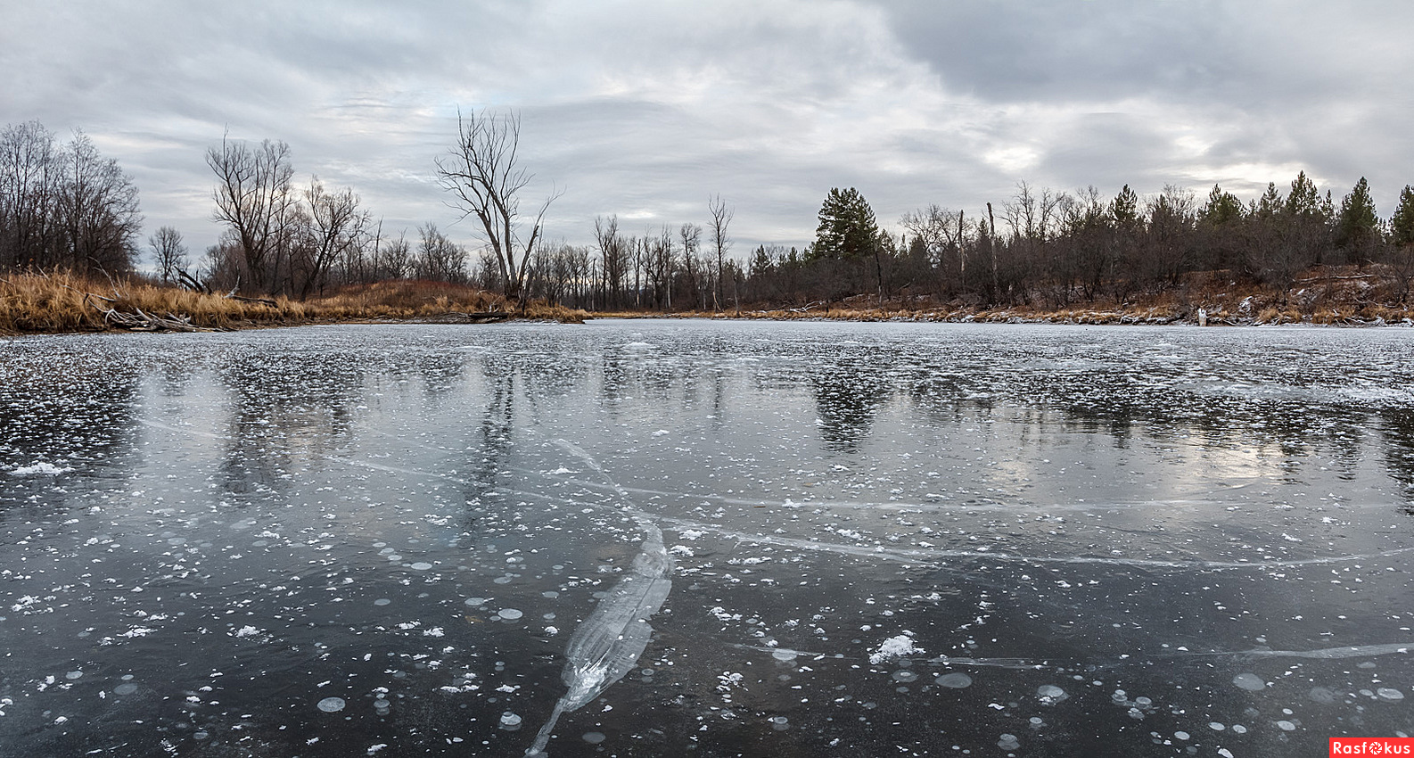
«Опасность первого льда на водоемах, оказание первой помощи пострадавшим на льду»

Slide 2
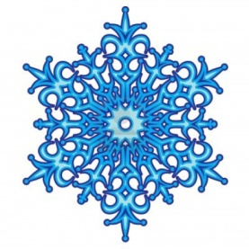
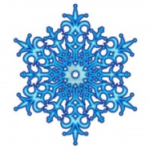
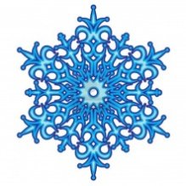
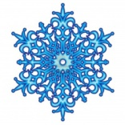
Опасности первого льда
С первыми морозами начинается период льдообразования. Реки и озера покрываются первым, крайне непрочным, льдом. Поэтому пренебрежение мерами предосторожности и правилами поведения на льду в этот период крайне опасно. К сожалению, не все знают об этом, и зачастую выход на первый тонкий лед заканчивается трагедией.
Как только река покрывается первым льдом, многие дети, особенно мальчишки, стремятся выйти на него. Им хочется поиграть в хоккей, покататься на коньках или санках. Однако следует понимать, что безопасный для человека лед должен быть толщиной не менее чем 12-15 см. Если же выйти на первый лед, который очень хрупкий и тонкий, можно легко провалиться в ледяную воду.

Slide 3
Чтобы избежать опасности, запомните:
• Зимний лед становится прочным только после того, как установятся непрерывные морозные дни.
• Безопасным для человека считается лед толщиной не менее 10 см.
• Безопасный лед имеет зеленоватый или синеватый оттенок.
• Переходить водоемы нужно в местах, где оборудованы специальные ледовые переправы. В местах, где ледовые переправы отсутствуют, при переходе следует обязательно проверять прочность льда палкой.
• При групповом переходе расстояние между пешеходами должно быть не менее 5-6 метров.
• Лед непрочен в местах быстрого течения, стоковых вод и бьющих ключей, а также в районах произрастания водной растительности, вблизи деревьев, кустов.
• Крайне опасен лед под снегом и сугробами, а также у берега.

Slide 4
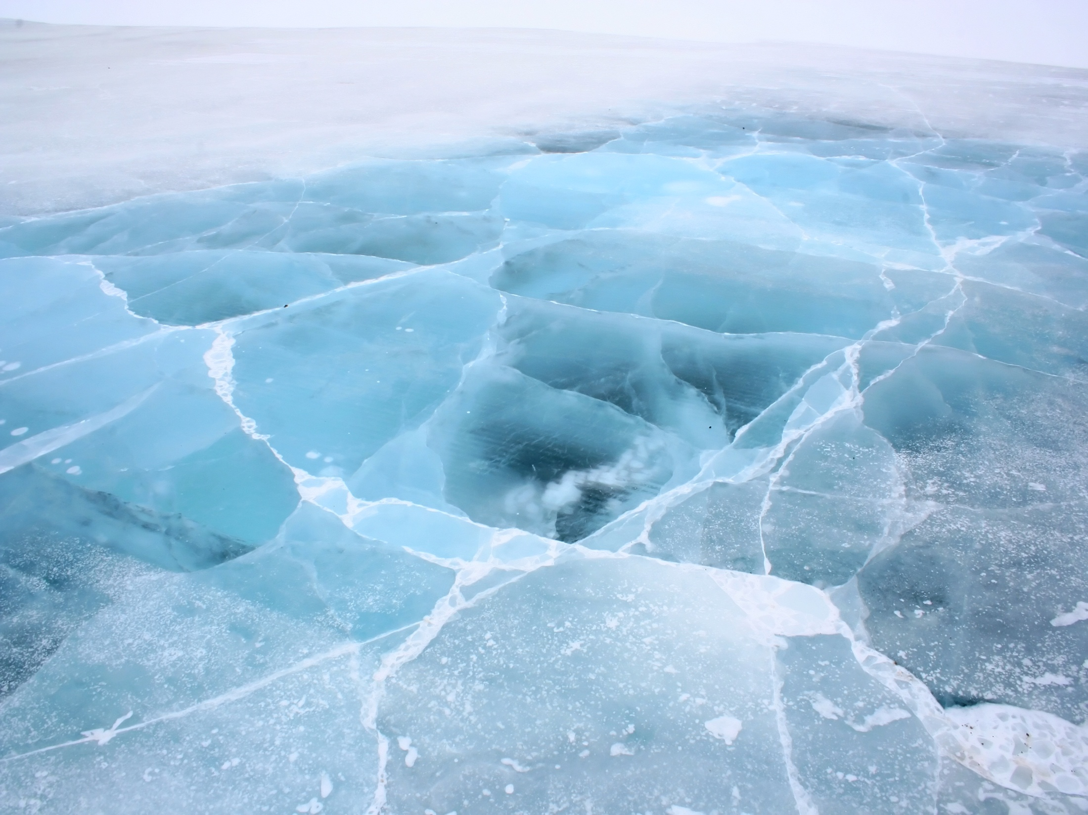
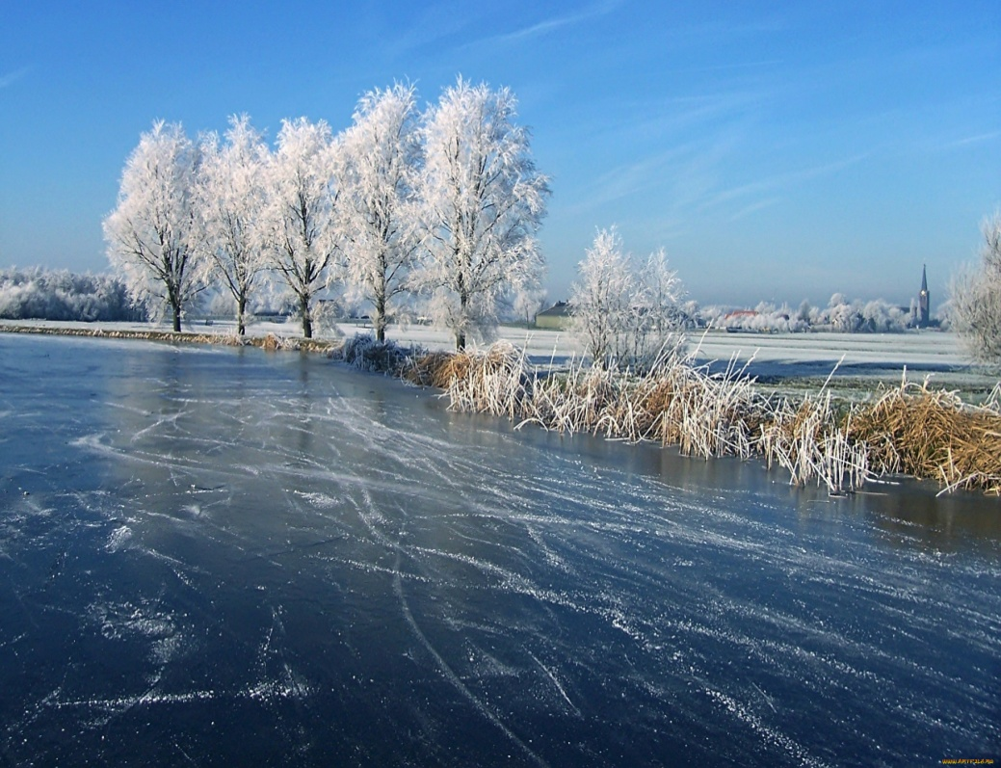
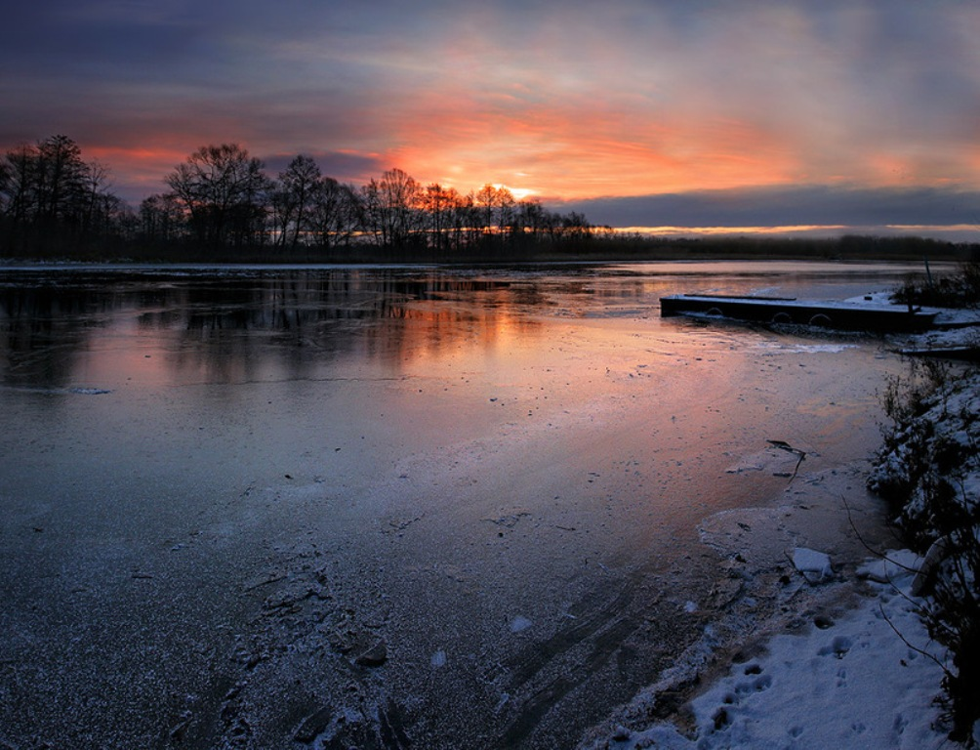
Прочность льда можно определить по его цвету. Если он имеет синеватый или зеленоватый оттенок, то это хороший, крепкий лед. Самый прочный лед – прозрачный. Если же он матово-белый или желтоватый, такой лед крайне ненадежен.

Slide 7
Помогая пострадавшему, будьте осторожны! Приближайтесь к нему только ползком, опираясь на доску лыжи или жердь. Приблизившись на достаточное расстояние, бросьте ему конец веревки (каната, троса, шарфа, ремня, куртки). Деревянные предметы: жердь, доску, лыжу, лестницу – толкайте по льду до места пролома.

Slide 8
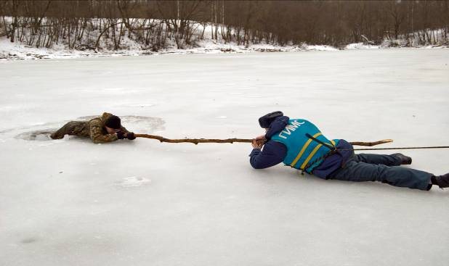
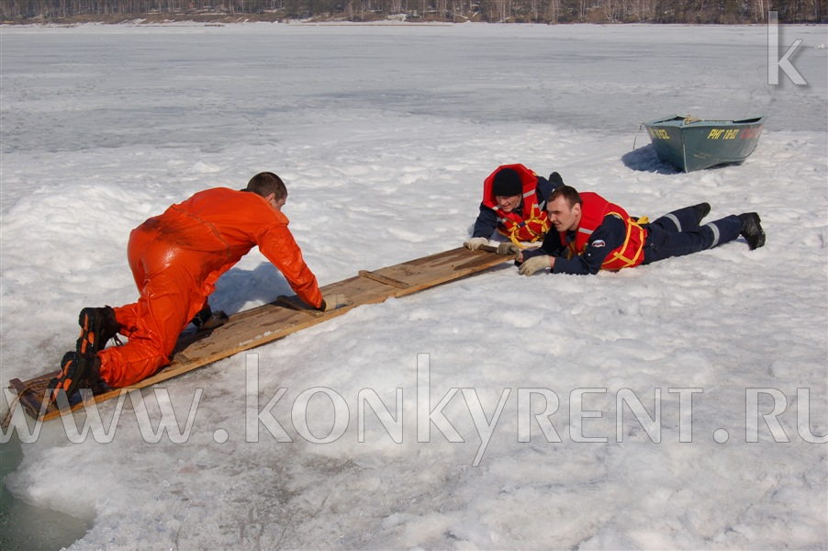

Slide 9
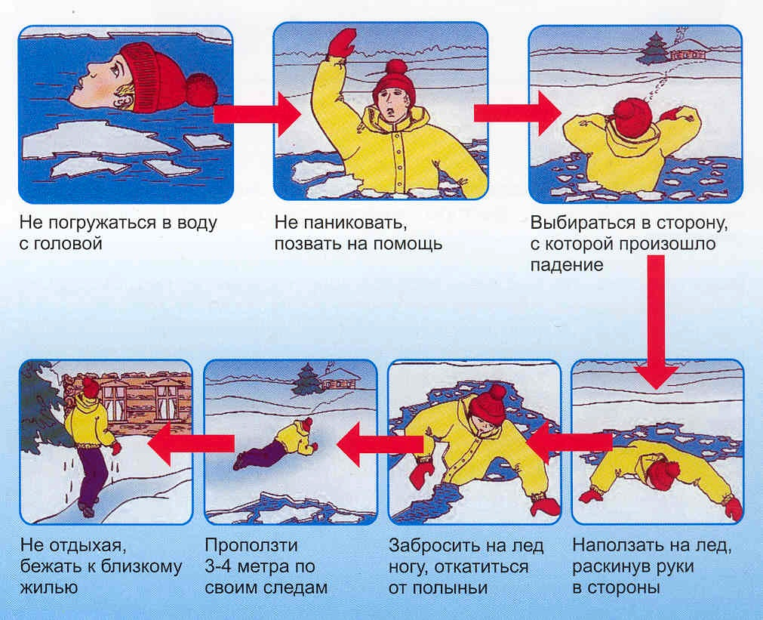
Самоспасение

